Slide 1


Slide 2
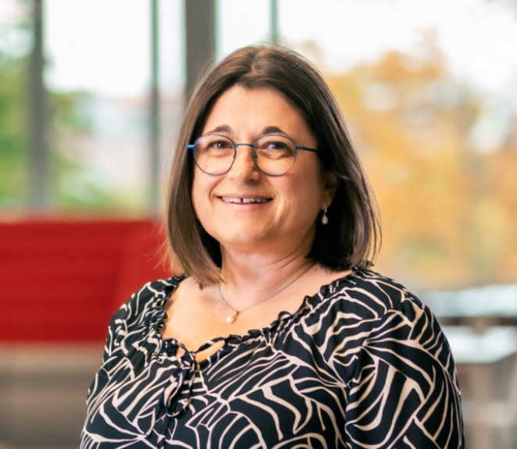
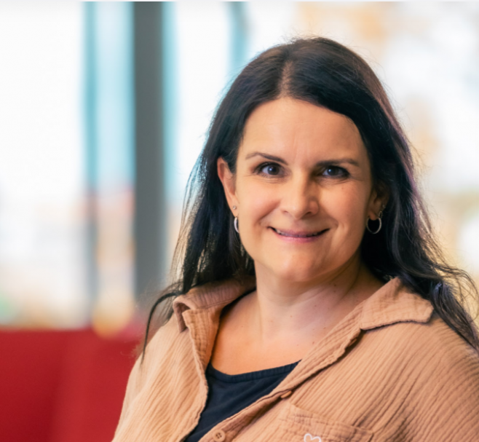
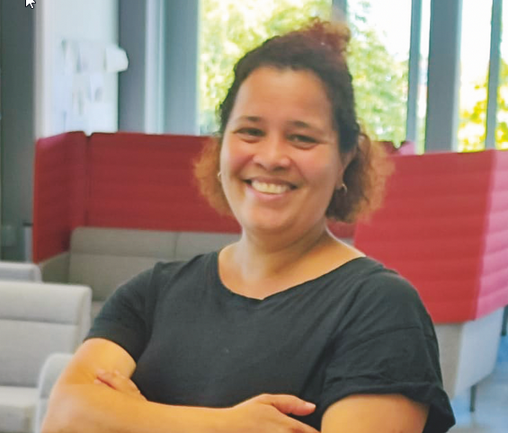
Heute stellen sich vor …
Frau Todt (Beratungslehrerin)
Frau Banzhaf (Schulseelsorgerin)
Frau Fielsch (Sozialarbeiter)
Schule

Slide 3
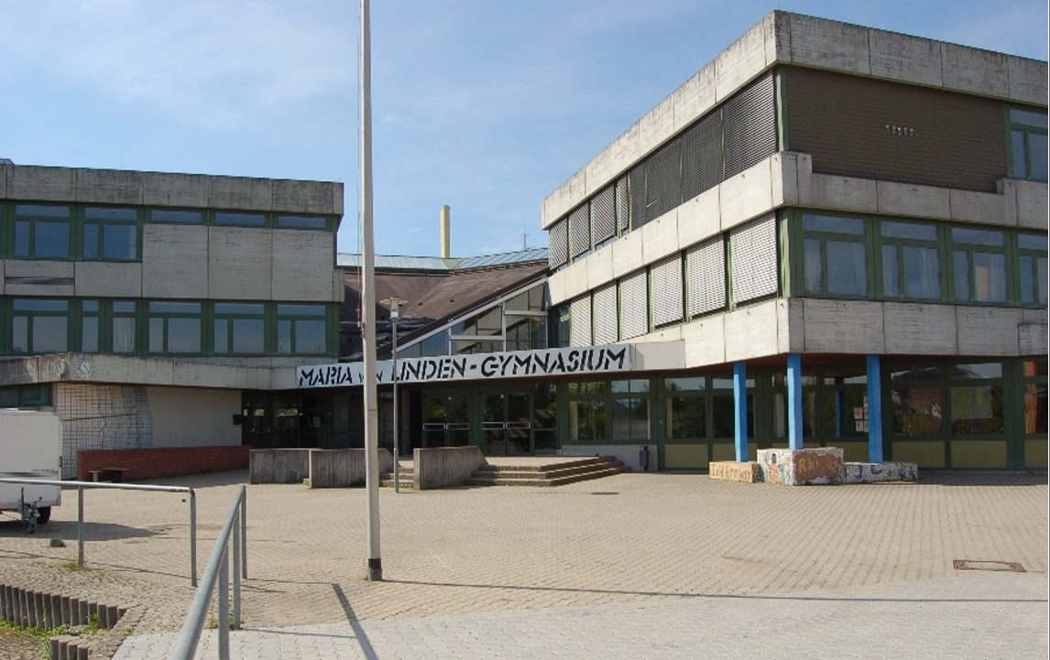
Übergang
Schulwechsel an ein Gymnasium

Slide 4
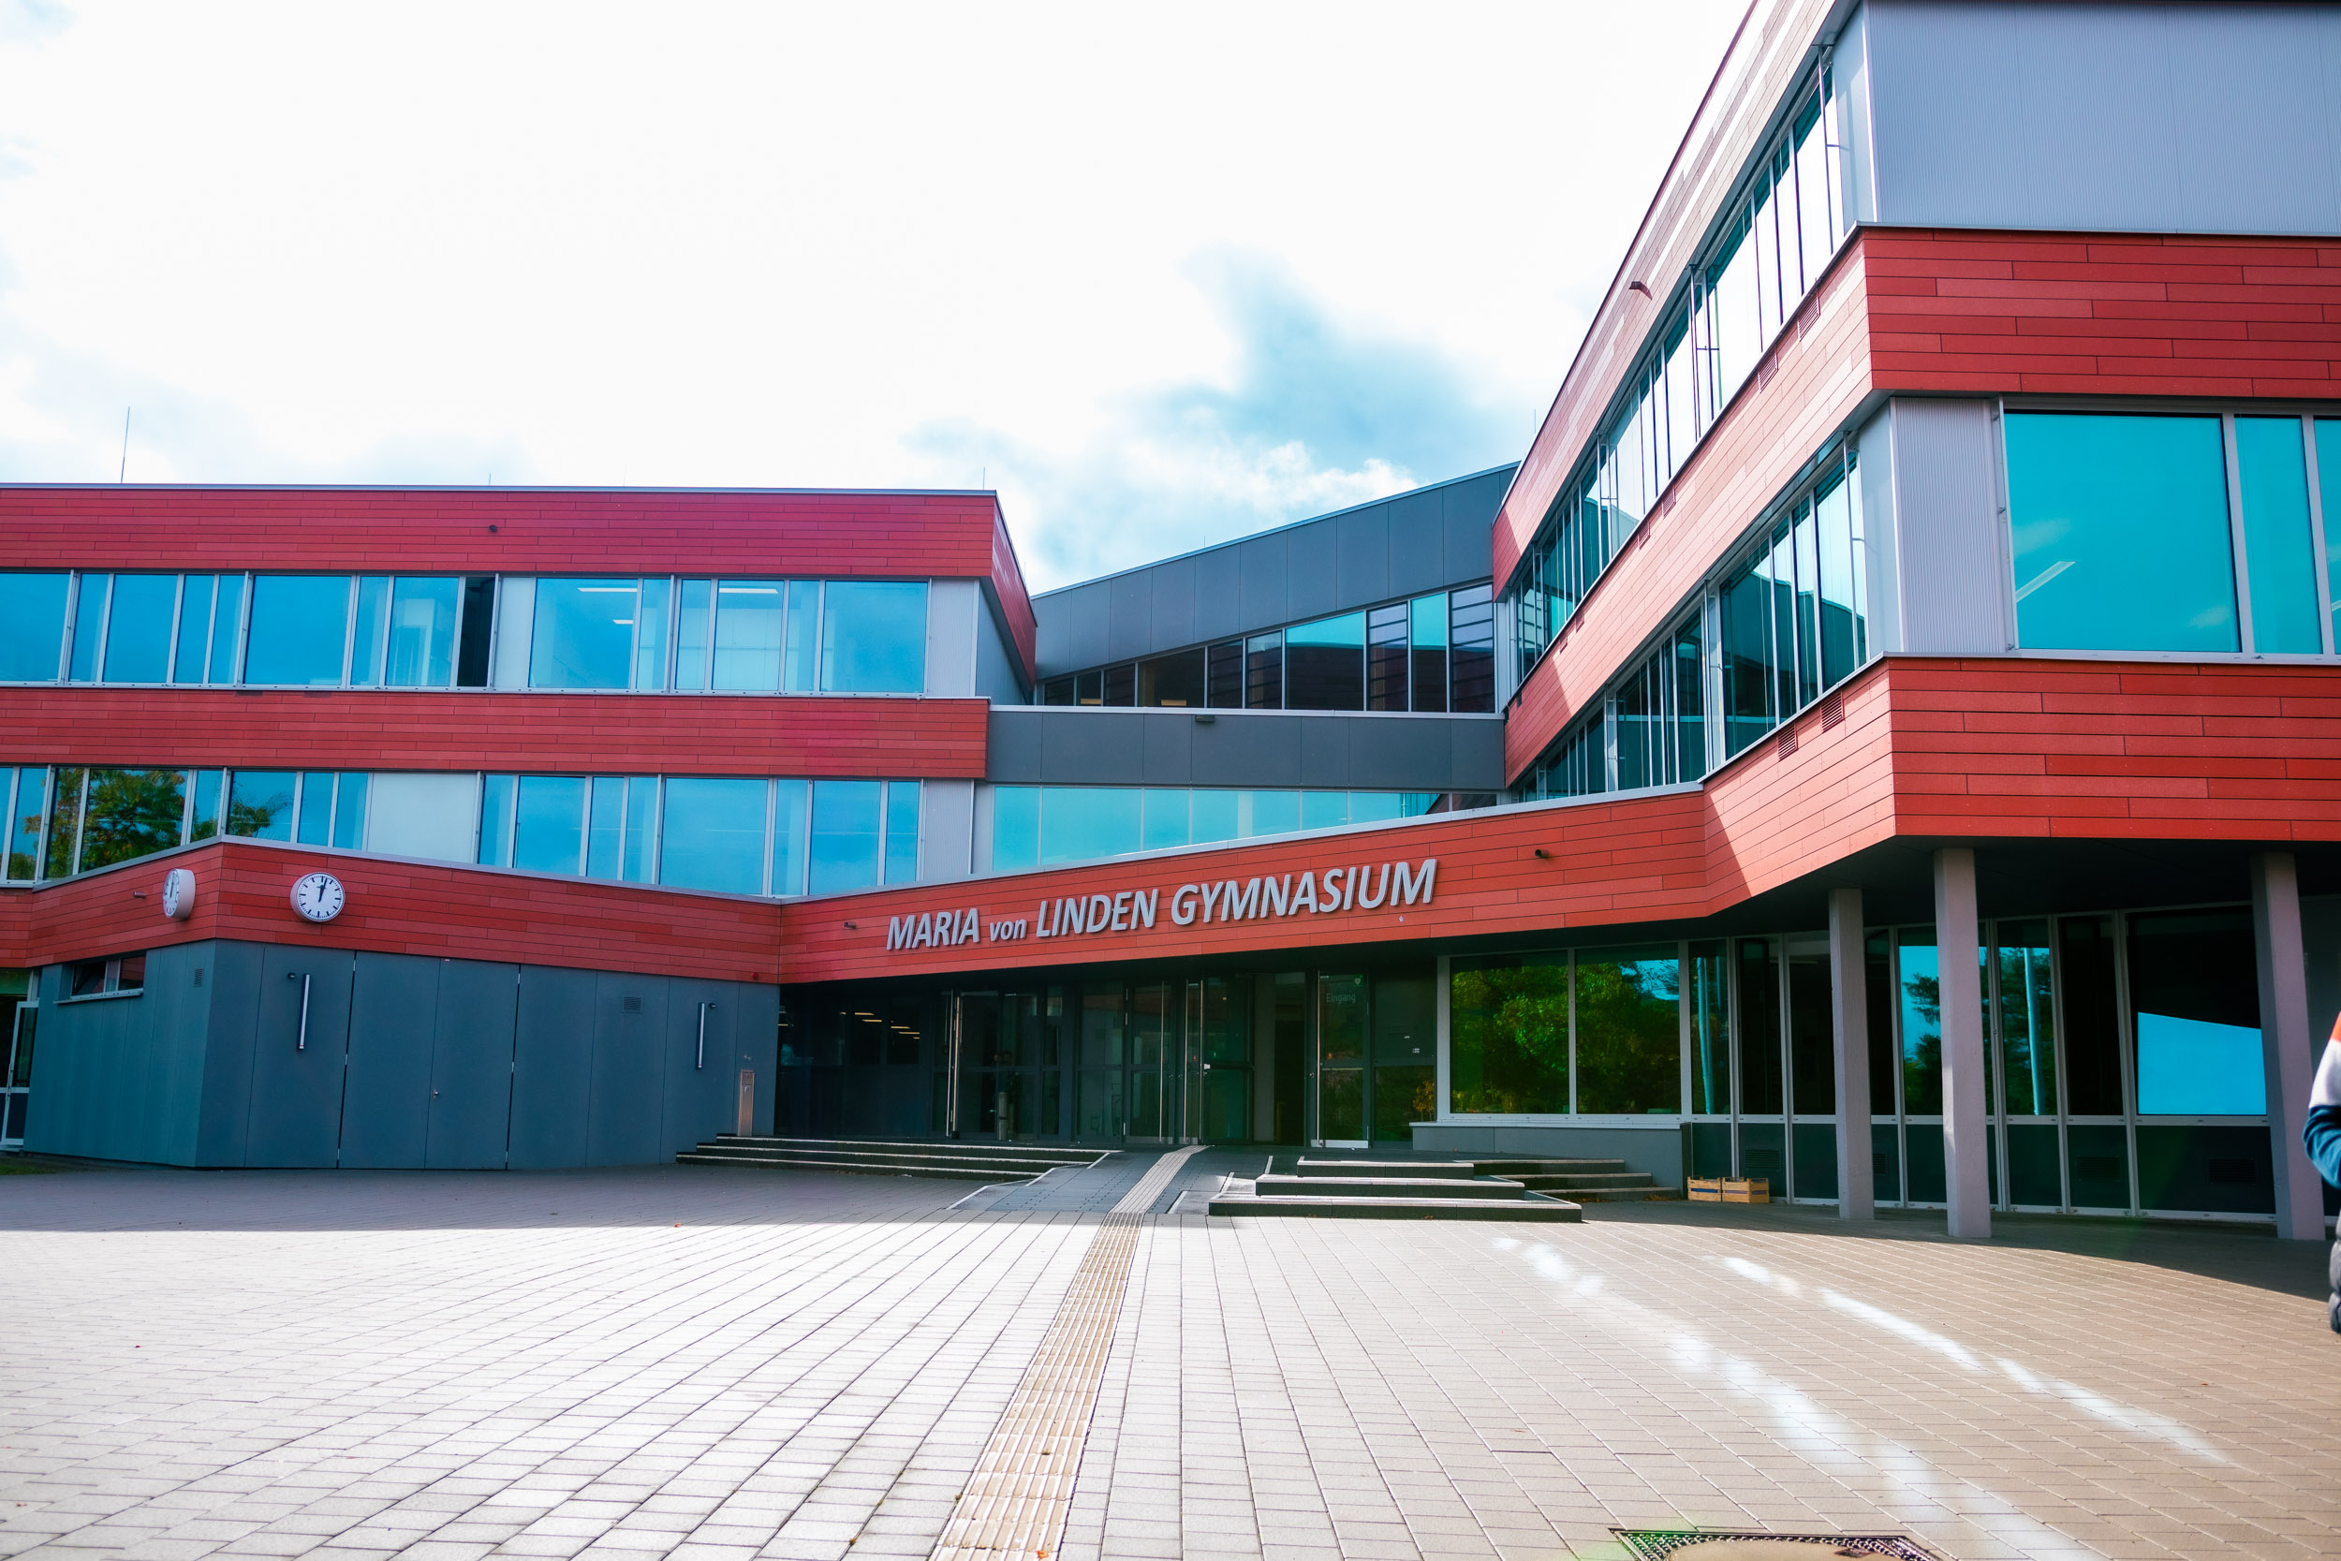
Übergang
Schulwechsel an ein Gymnasium

Slide 5
Übergang
Veränderte Schul- und Unterrichtsbedingungen
Längerer Schulweg, früheres Aufstehen, späteres Mittagessen
Neuer, großer Klassenverband
Viele Lehrer mit unterschiedlichen Unterrichtsstilen und Leistungsanforderungen
Höhere Leistungsanforderungen, höheres Lerntempo
anspruchsvollere Lern- und Arbeitstechniken
Mehr/komplexere Hausaufgaben
Die ersten Monate

Slide 6
Übergang
Veränderte Schul- und Unterrichtsbedingungen
Längerer Schulweg, früheres Aufstehen, späteres Mittagessen
Neuer, großer Klassenverband
Viele Lehrer mit unterschiedlichen Unterrichtsstilen und Leistungsanforderungen
Höhere Leistungsanforderungen, höheres Lerntempo
anspruchsvollere Lern- und Arbeitstechniken
Mehr/komplexere Hausaufgaben
Ab dem 2. Halbjahr

Slide 7
Übergang
Umfrage Belastung
Warum? – Rückmeldung einzelner SuS und Eltern
Wie? – Formsumfrage Mitte März 2023/März 2024
Wer? - Alle SuS -> Rücklauf knapp 60%
Was? - Allgemeine Belastung, Belastungsfaktoren,
Lösungsansätze
Detaillierte Ergebnisse unter
https://forms.office.com/Pages/AnalysisPage.aspx?AnalyzerToken=HkcPmjHaBmatQCW68Gryc3saKY49DqpW&id=Etb_pXkDs066Og8BsqtiuPNHg9yI7ihDnxIymzYQSJ1UMkQ5QVpKUEVKRDE2MDdOOE82QVhISEhQUS4u

Slide 8
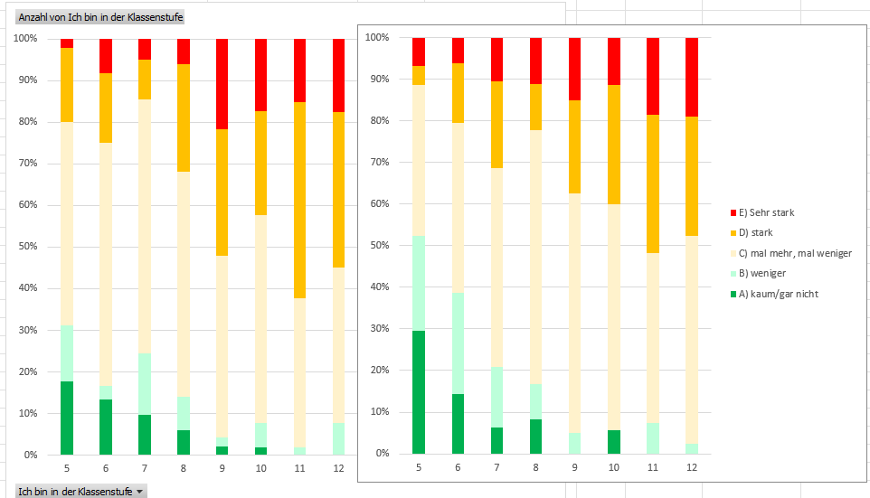
Übergang
Schulische Belastung – nach Klassenstufen
Wie stark warst du im 1. Schulhalbjahr belastet?
2022/2023
2023/2024

Slide 9
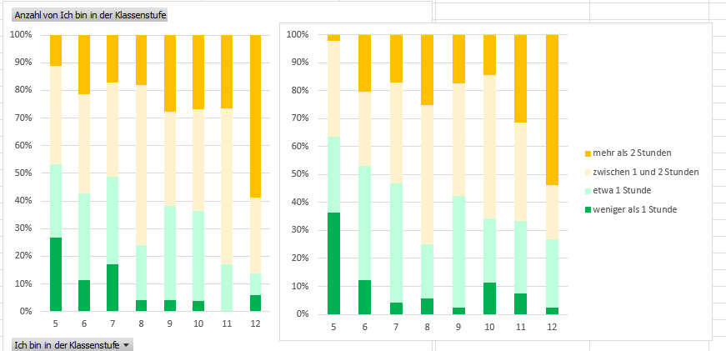
Übergang
Zeitliche Belastung werktags – nach Klassenstufen
Wie viel Zeit benötigst du an einem Schultag (Mo - Fr) zusätzlich zum Unterricht, z.B. für HA und Lernen (im Durchschnitt)?
2022/2023
2023/2024

Slide 10
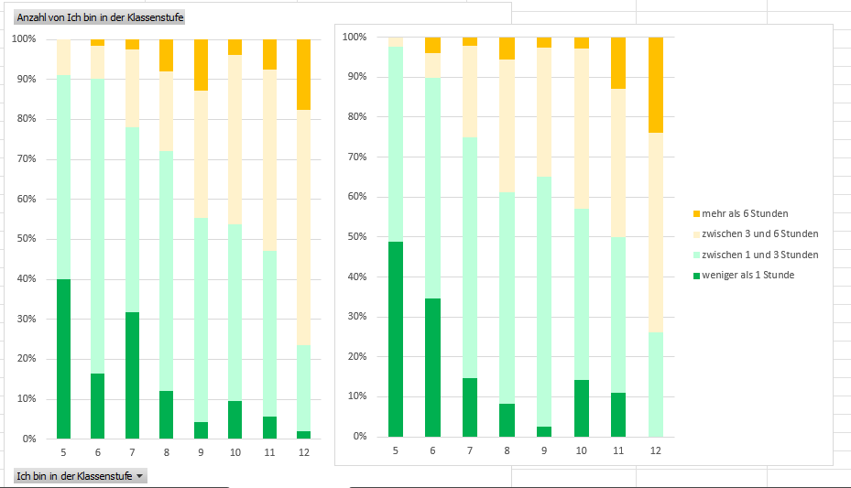
Übergang
Zeitliche Belastung Wochenende – nach Klassenstufen
Wie viel Zeit benötigst du am Wochenende für die Schule, z.B. für HA und Lernen (im Durchschnitt)?
2022/2023
2023/2024

Slide 11
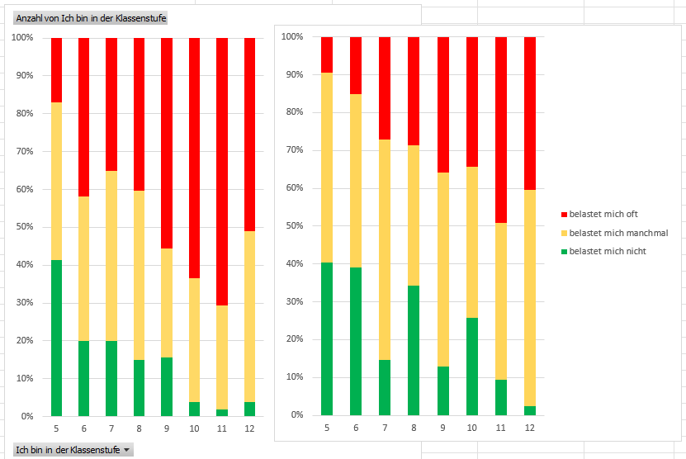
Übergang
Motivation
Welche Dinge (bezogen auf die Schule) belasten dich?
Antwort: Fehlende Lust/Motivation
2022/2023
2023/2024

Slide 12

Rolle der Eltern
Wie können Sie helfen?
Bekunden Sie Anteilnahme und Interesse.
Vermitteln Sie eine positive Einstellung gegenüber Lehrern, Schule und Lernstoff.
Überdenken Sie Ihre
Anforderungen und Erwartungen.
Fördern Sie neue
Freundschaften und unterstützen
Sie die Kontakte zu bisherigen
Freundinnen/Freunden.

Slide 13
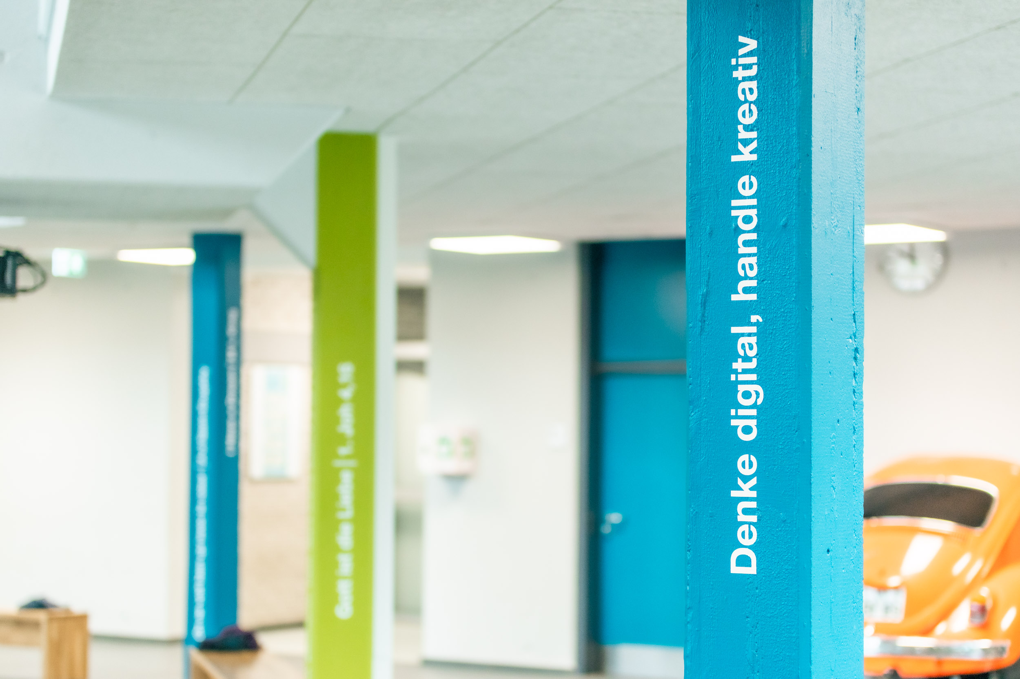
Rolle der Eltern
Unterstützung bei Lernphasen
Richten Sie einen ruhigen, ablenkungsarmen Arbeitsplatz ein.
Helfen Sie Ihrem Kind einen
Lernrhythmus zu finden.
Unterstützen Sie Ihr Kind bei
der Bewältigung größerer Lernaufgaben (Vorbereitung von Klassenarbeiten, Wörterlernen, Wiederholungslernen).

Slide 14
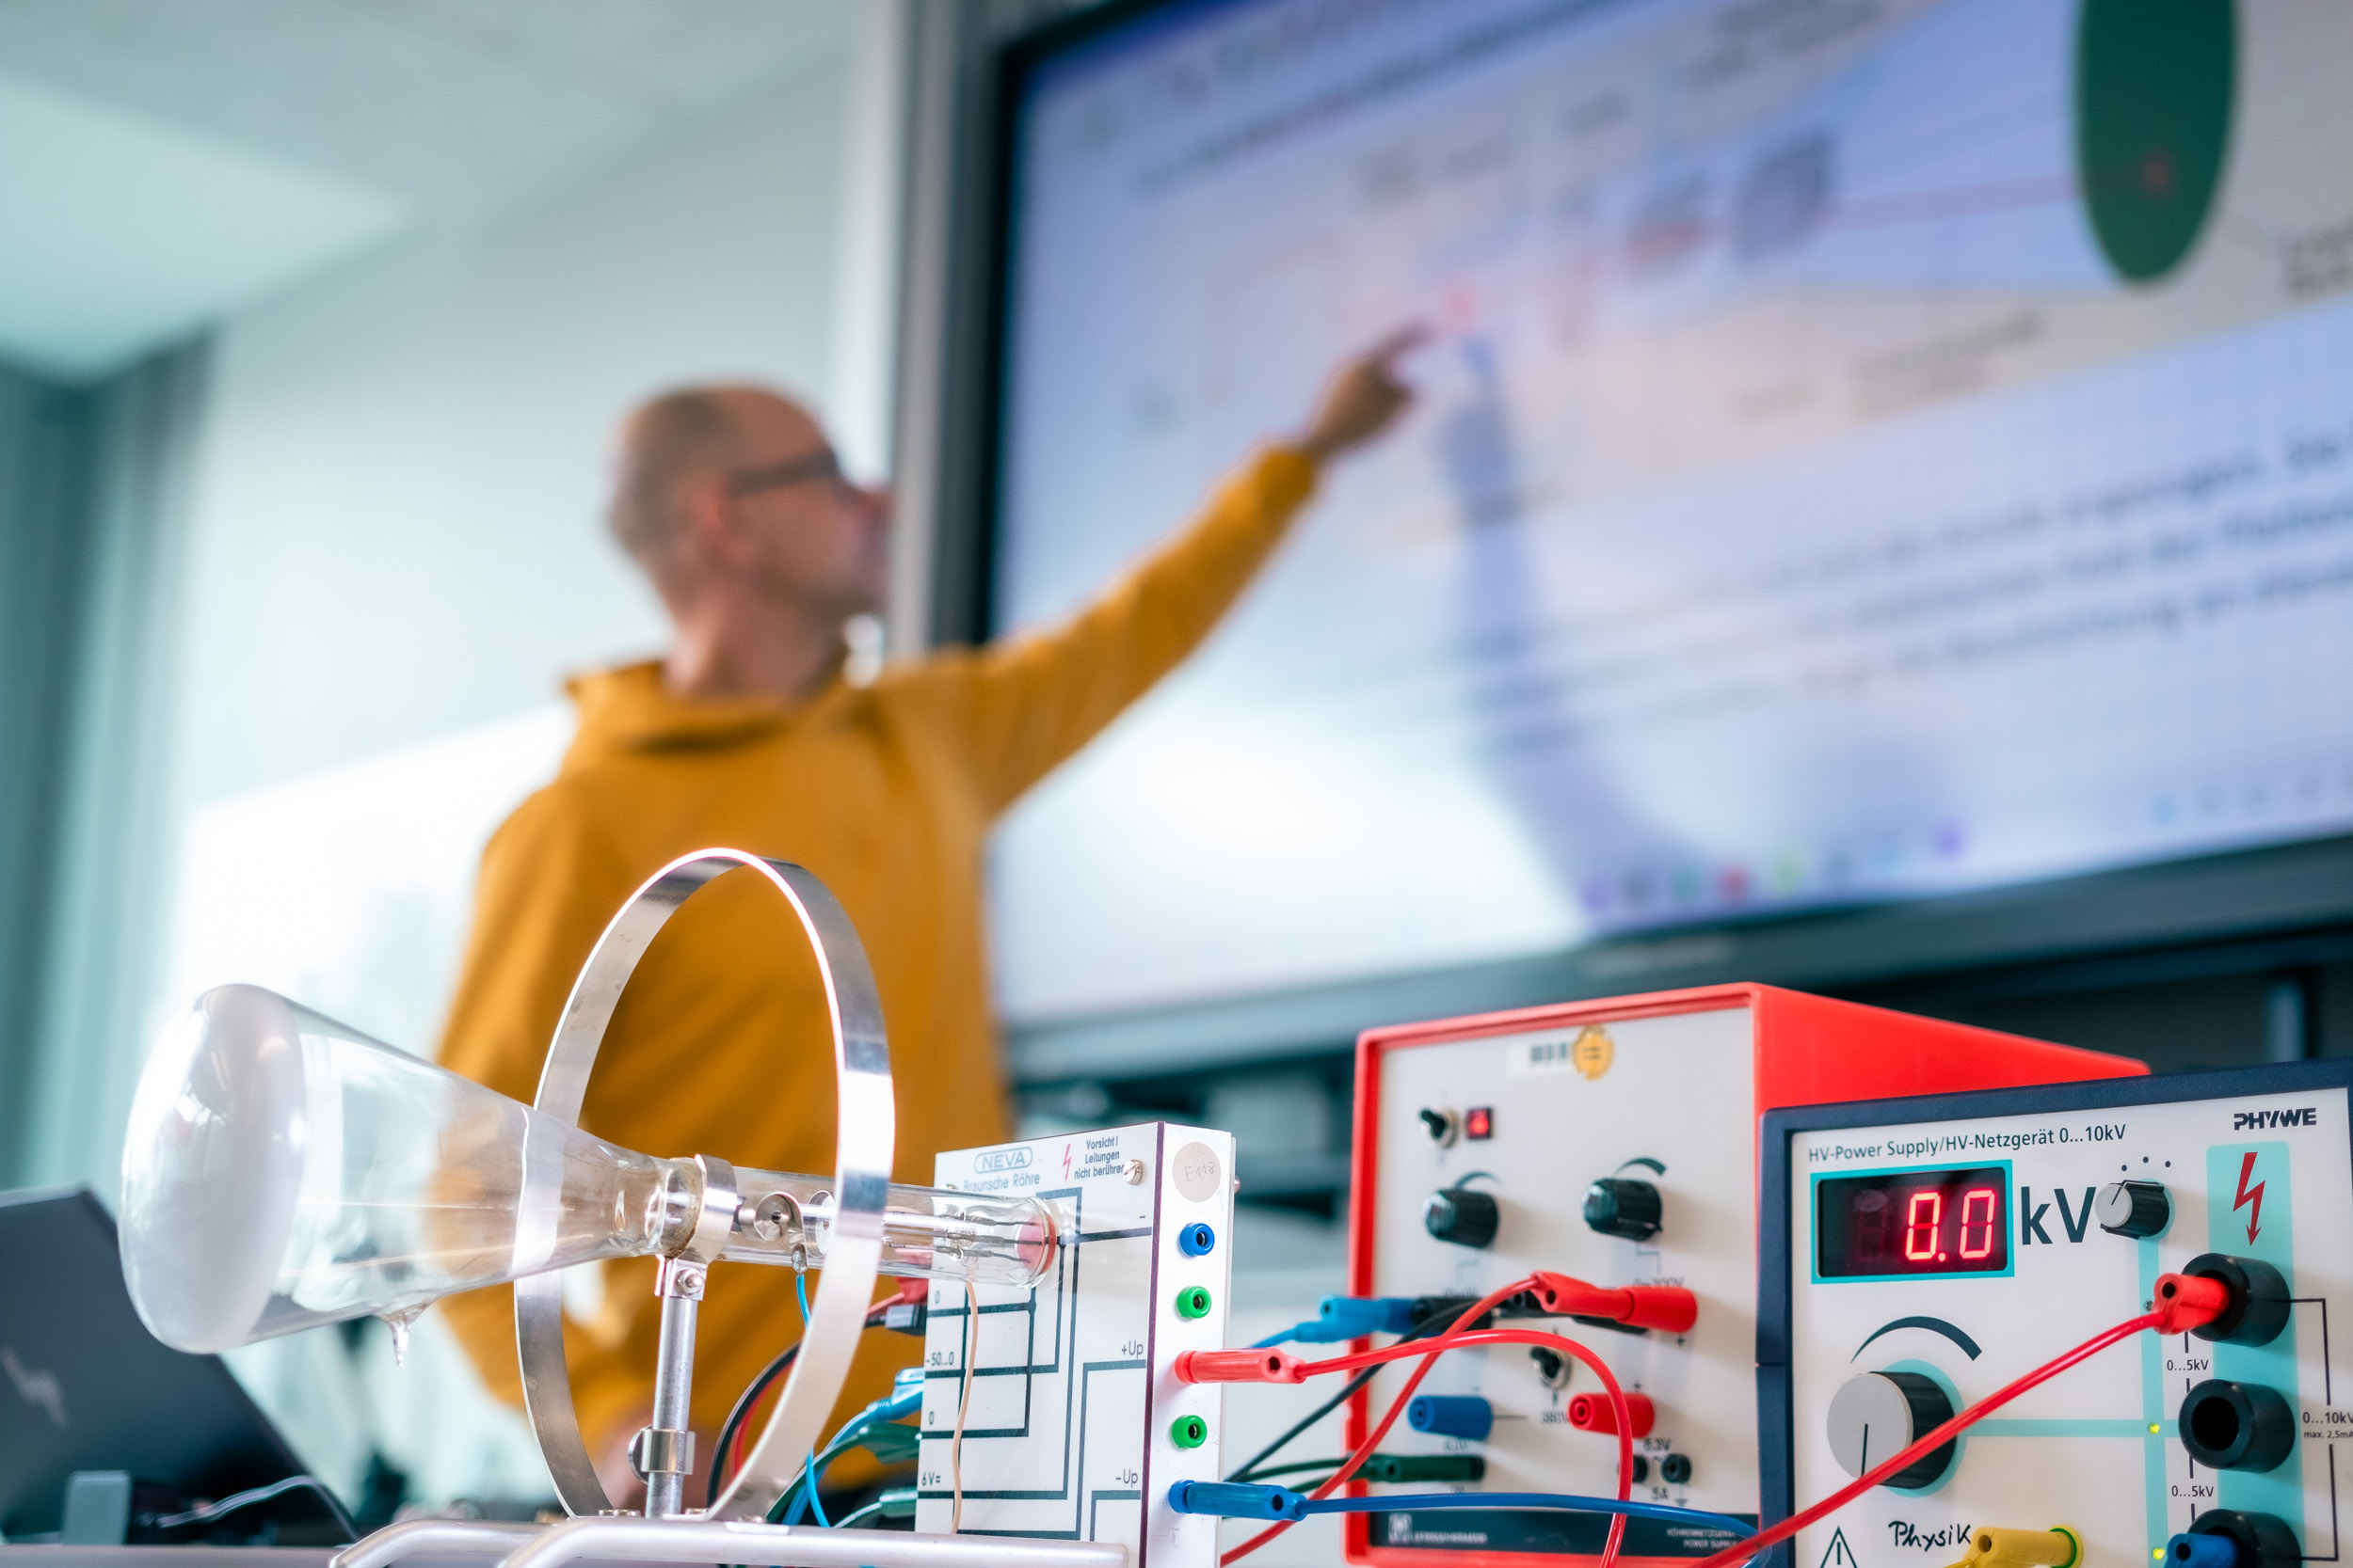
Rolle der Eltern
Wie viel Hilfe ist notwendig?
Loben, motivieren und bestärken Sie Ihr Kind:
Schüler können nur dann lernen, wenn sie das, was sie lernen
sollen, auch lernen wollen.
Belohnen Sie eine Anstrengung, nicht nur die Noten.
Unterstützen Sie die Kinder, die Aufgaben selbstständig zu erledigen.
Vertrauen Sie der Schule

Slide 15
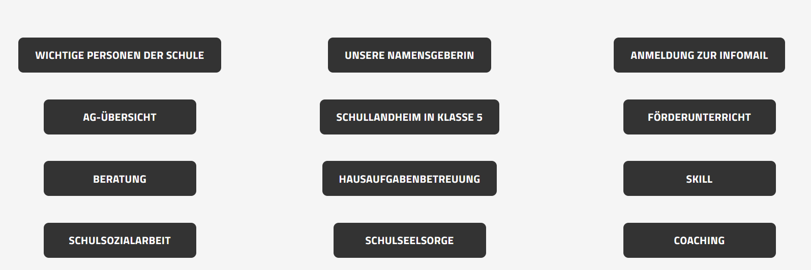
Rolle der Schule
Rolle der Schule
Angebote der Schule in Klasse 5/6
https://www.mvl-gym.de/fuenfer

Slide 16
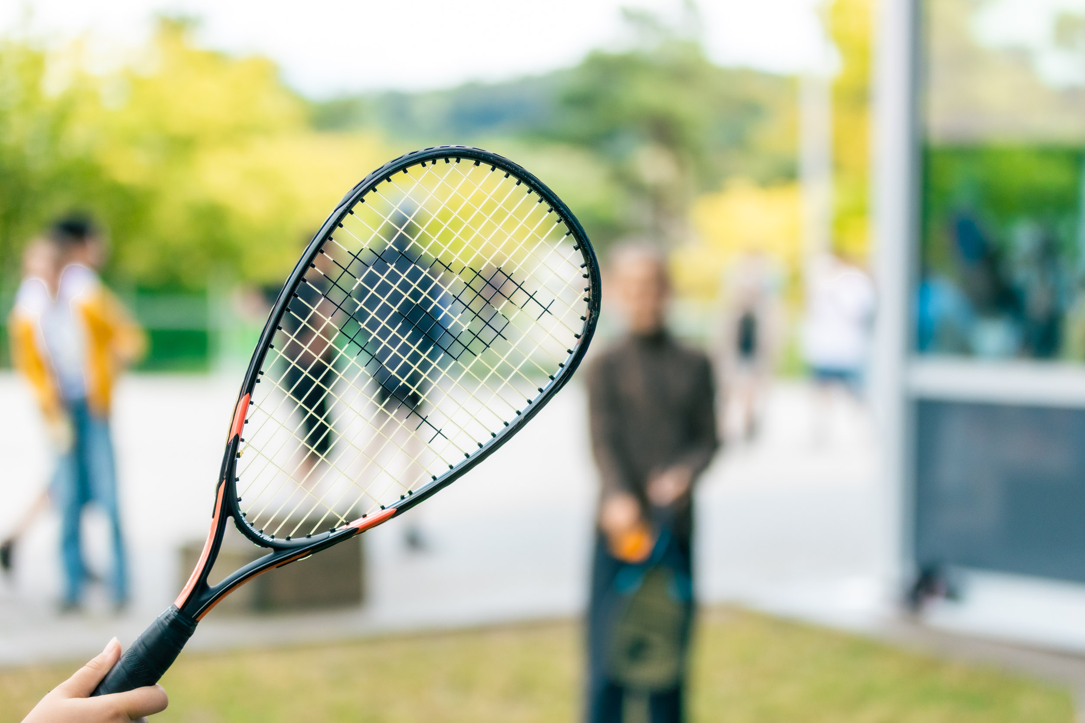
Rolle der Schule
Rolle der Schule
Förderangebote
Coaching
Förderunterricht – im Rahmen des Wahlangebotes
Hausaufgabenbetreuung
Skill-AG
Sommerschule

Slide 17
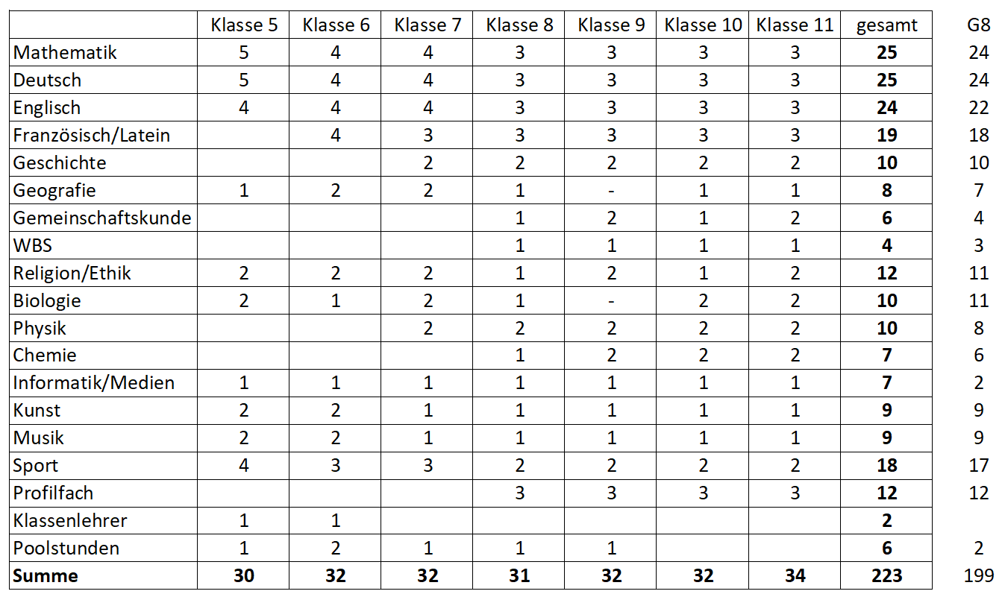
Rolle der Schule
Rolle der Schule
Stundentafel G9 neu

Slide 18
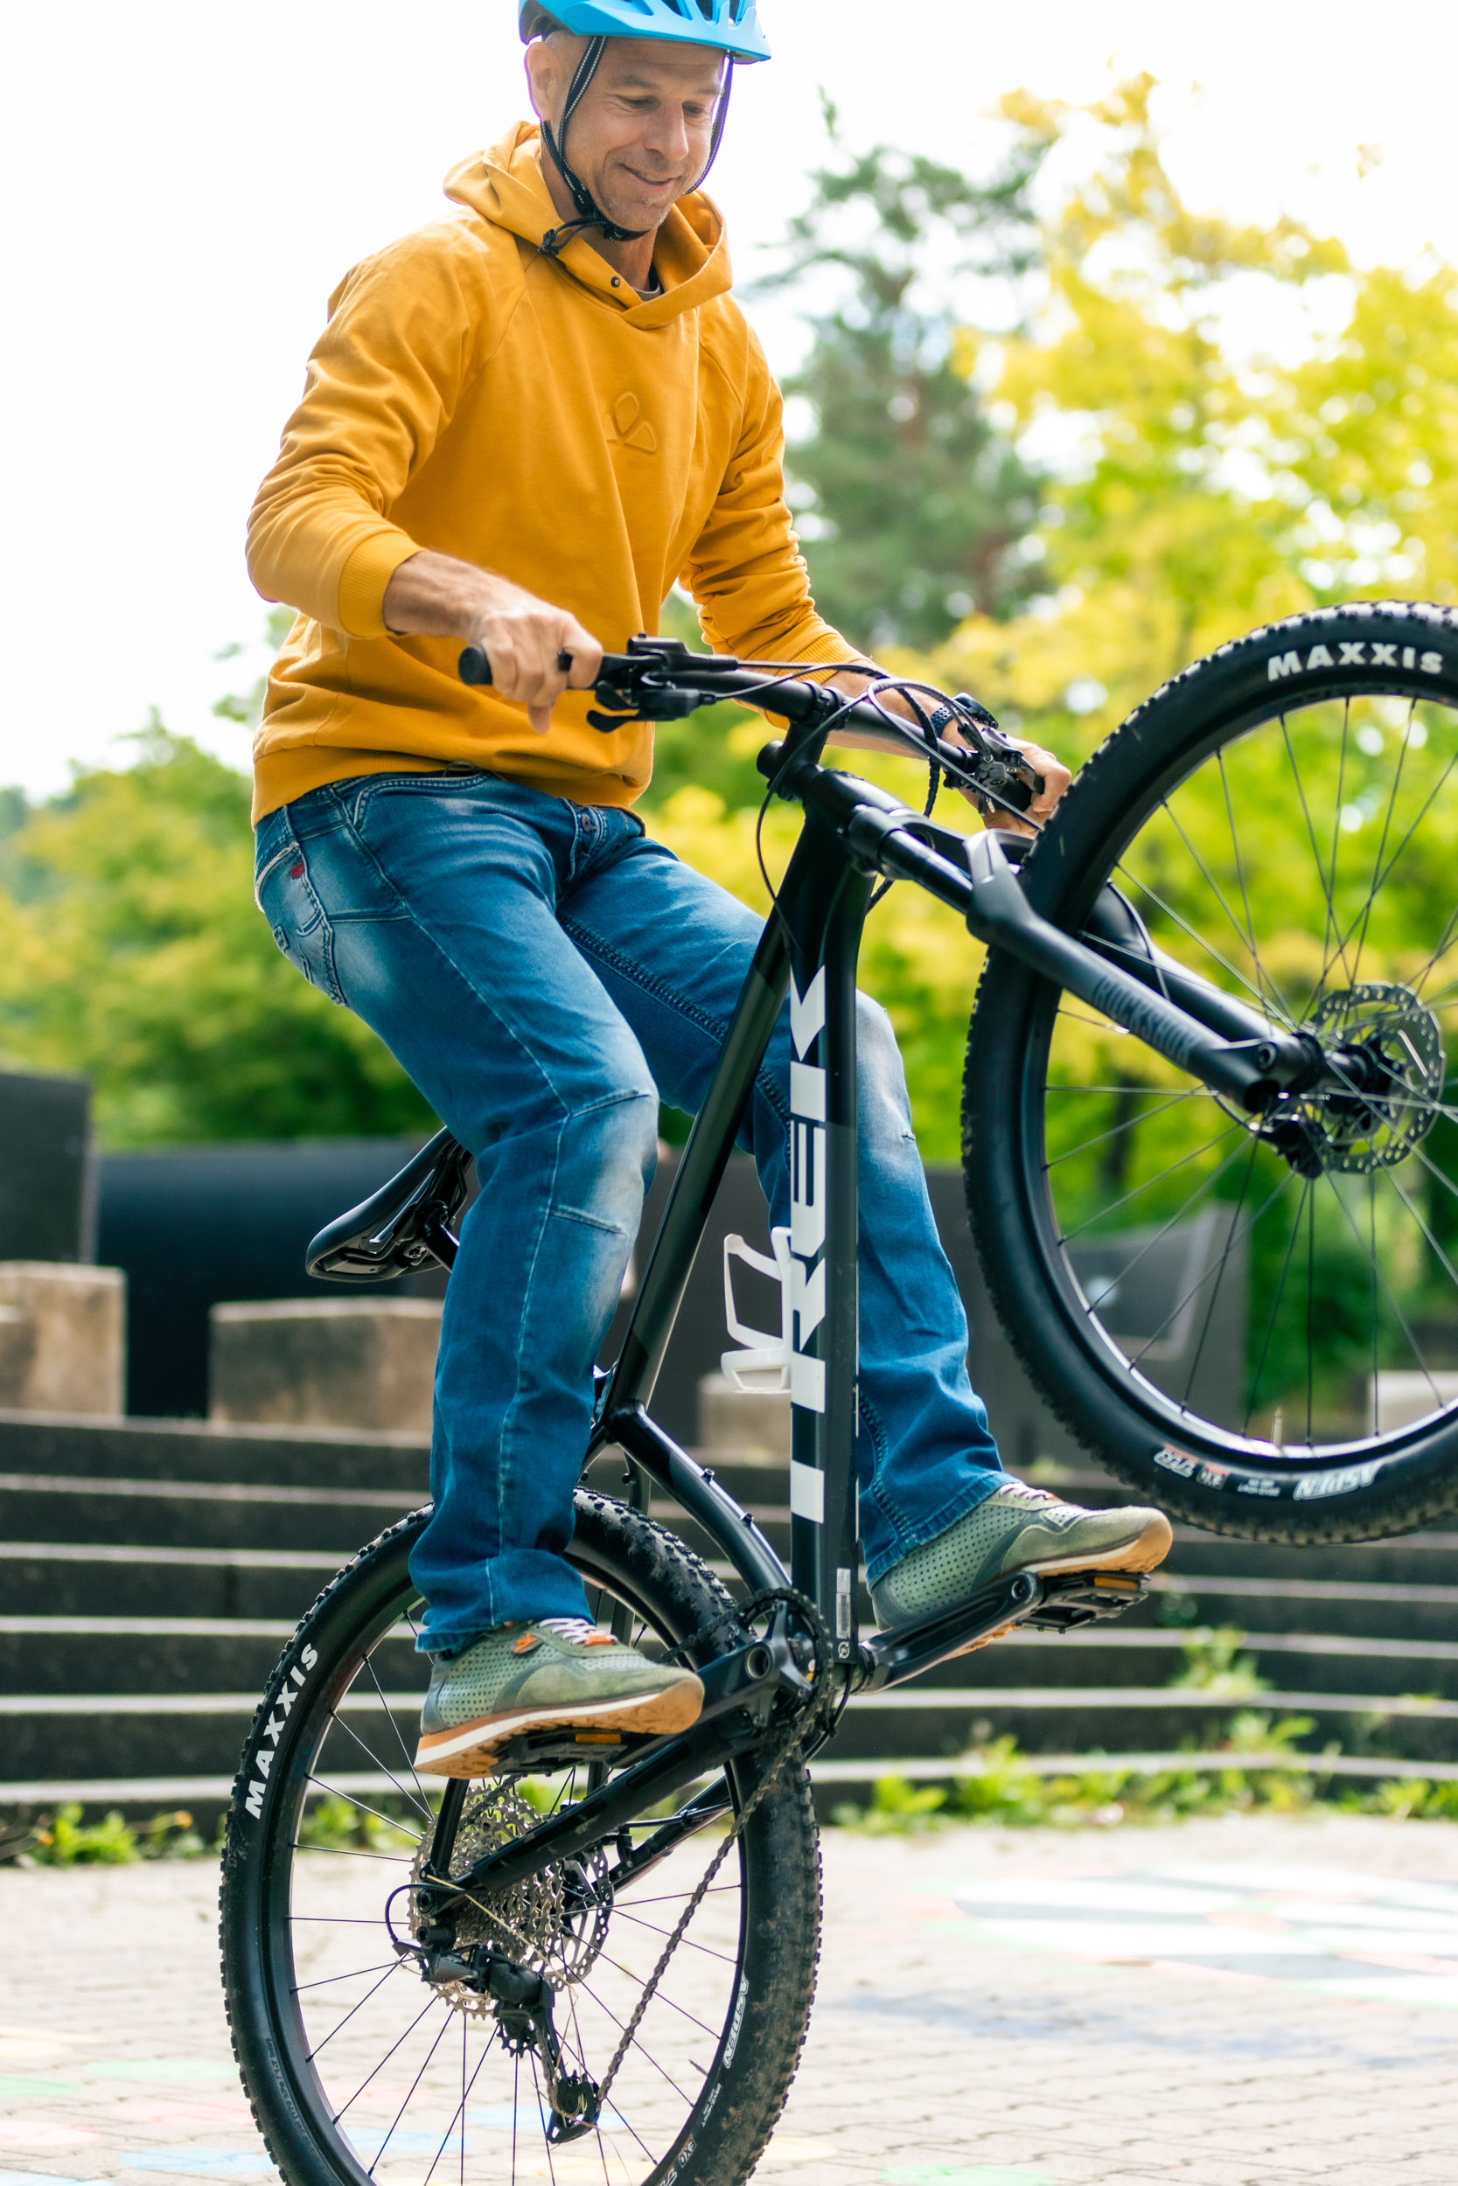
Rolle der Schule
Rolle der Schule
Wahlpflichtangebot Klasse 5/6 (G9 neu)
Klassenstufe 5: 1 Stunde (2 Stunden im zweiten Halbjahr)
Klassenstufe 6: 2 Stunden (2 Stunden durchgängig)
Breites Angebot an Wahlkursen am Nachmittag,
von Montag bis Donnerstag
Jeder Schüler muss ein Angebot wahrnehmen
Freiwillige Teilnahme weiterer Angebote
bei Platz als „Quasi-AG“ angedacht

Slide 19
Rolle der Schule
Rolle der Schule
Beispiel Wahlpflichtangebot Klasse 6
D-Förder
E-Förder
M-Förder
Mkid
Experimentieren
Fischer Technik
Mountainbike
Mädchen-Fußball
Theater
Chor
Schach

Slide 20

Organisatorisches
Kommunikation
Anmeldung Newsletter (Infomail) Infomail (mvl-gym.de)
Homepage www.mvl-gym.de
Instagram + Facebook
Kollegium erreichbar:
Name@mvl-gym.de
Stundenpläne unter
https://webuntis.com/
(Passwort haben Ihre Kinder erhalten)
Bildnachweis Pixabay:
https://pixabay.com/de/vectors/icon-set-social-media-kontakt-netz-1142000/

Slide 21

Organisatorisches
Office 365 / Windows 365
Kostenlos für jeden Schüler der Schule
Lokales Installieren auf bis zu fünf Endgeräten
Schulische Mailadresse *@mvl-gym.de
Enthält Word, Powerpoint, Excel, Teams, Onedrive,…
Kommunikation in schulischen und außerschulischen Phasen hauptsächlich über Teams
Bildnachweis Pixabay:
https://pixabay.com/de/vectors/office-windows-word-excel-1356793/

Slide 22
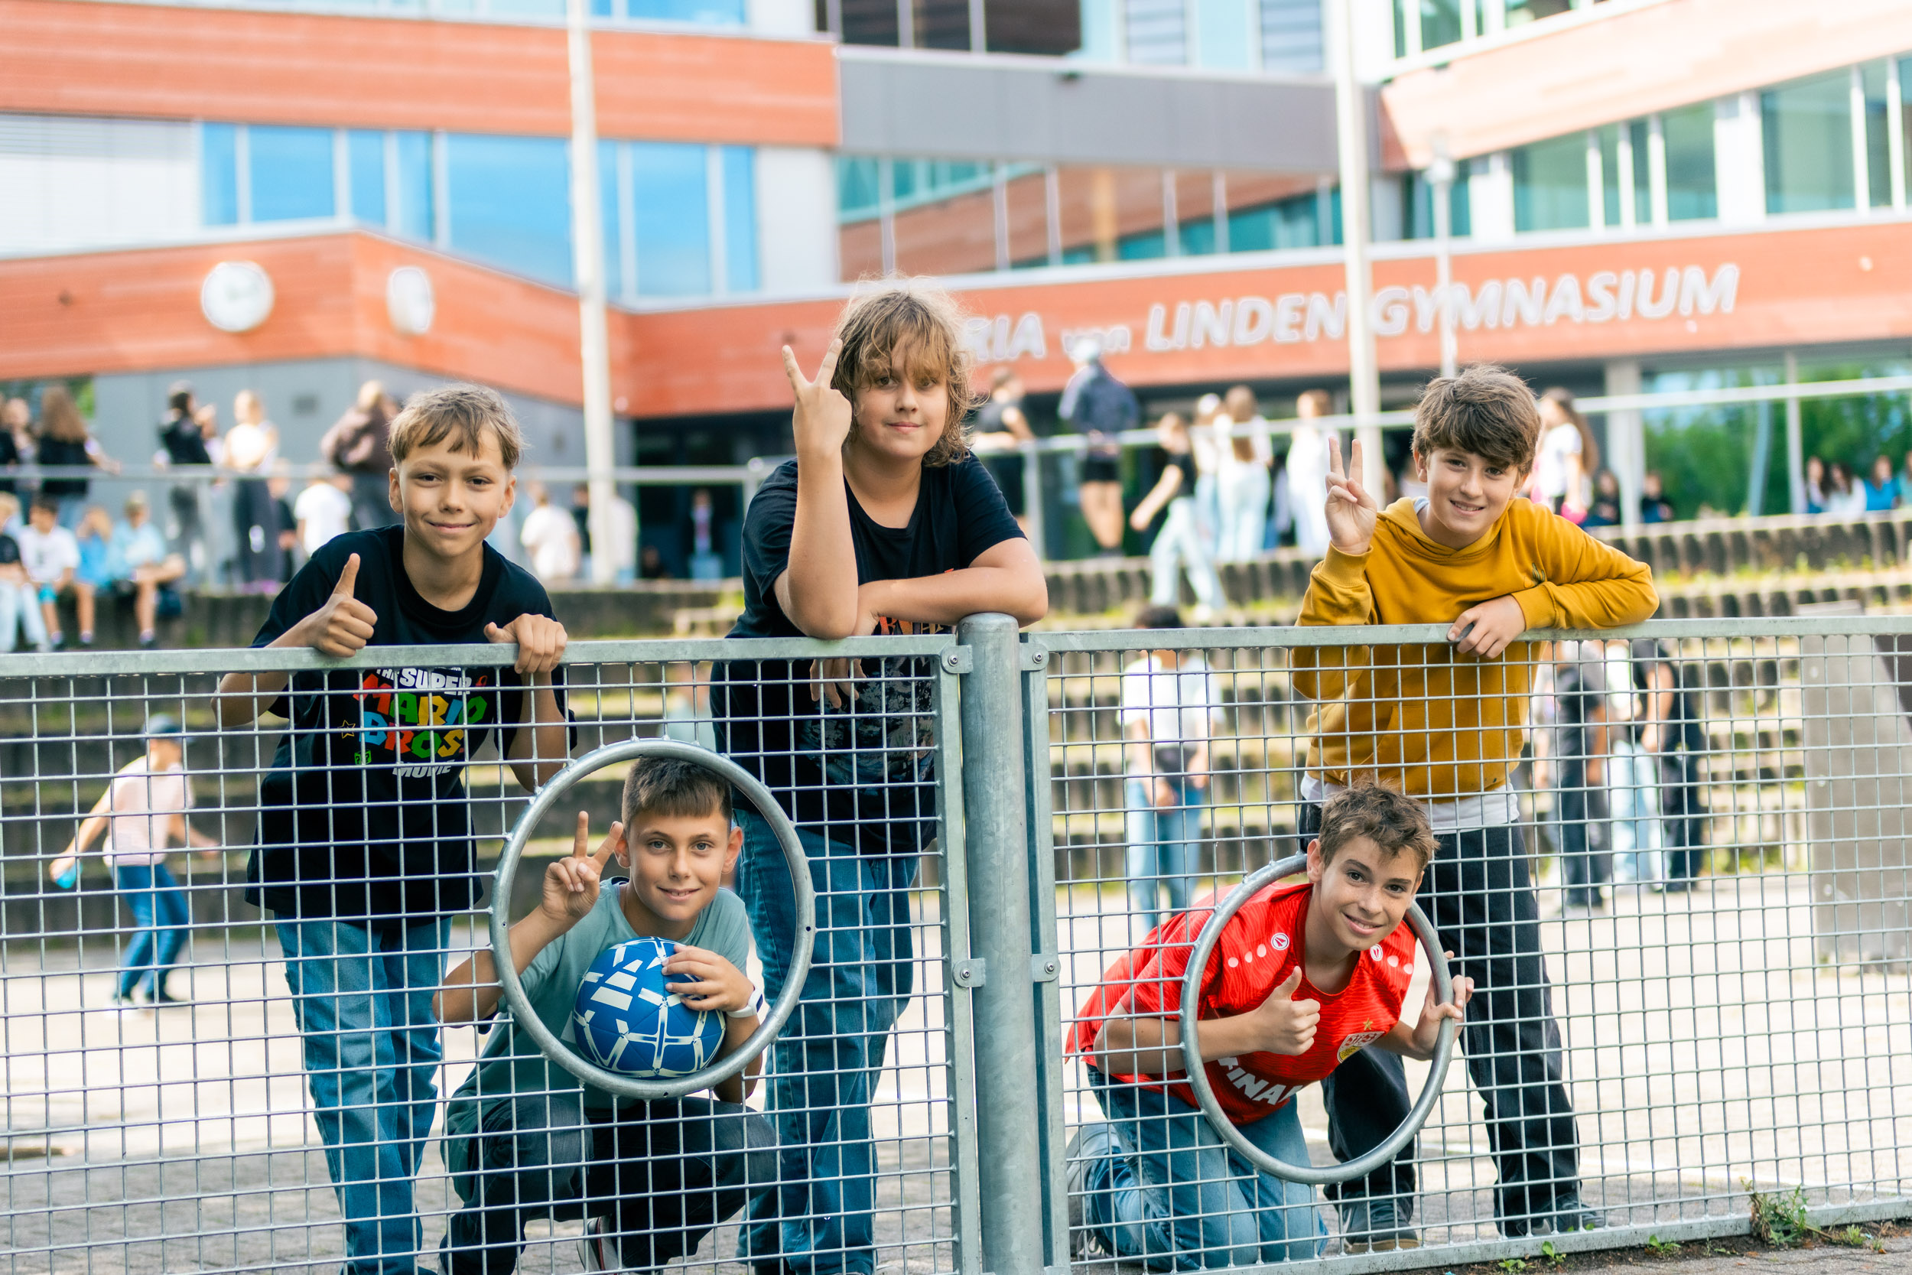
Organisatorisches
Schulleben und Regeln
Verlassen des Schulgeländes
(nur mit schriftlicher Einwilligung der Eltern)
Schulordnung und Handyregelung/Schließfächer
Mensa und
Pausenverpflegung
Busverbindungen

Slide 23
Handynutzung - ein paar Zahlen ….
40 Stunden pro Woche Nutzung im Durchschnitt
237 Nachrichten gehen pro Tag ein – davon 54 in der Schulzeit oder 10 Nachrichten pro Schulstunde!!
Jeder vierte Jugendliche nutzt TikTok, Instagram und Co. riskant – d.h. mit Suchtpotential
Viele Länder haben generelles Handyverbote an
Schulen eingeführt, zuletzt die Niederlande und England
        https://deutsches-schulportal.de/schulkultur/handyverbot-an-schulen-ja-oder-nein-was-sagen-die-studien/

Slide 24
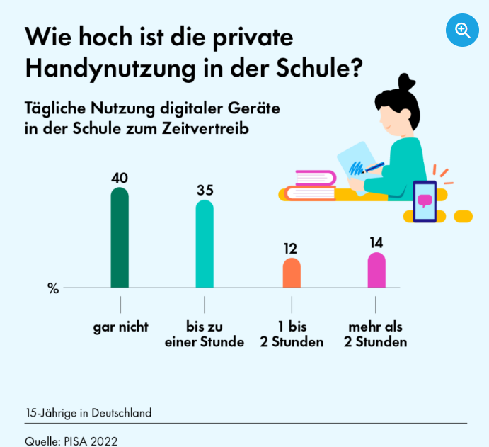
Private Handynutzung Schule

Slide 25
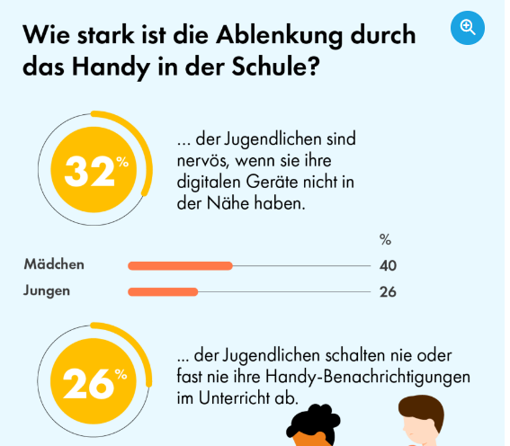
Ablenkung durch Handys

Slide 26
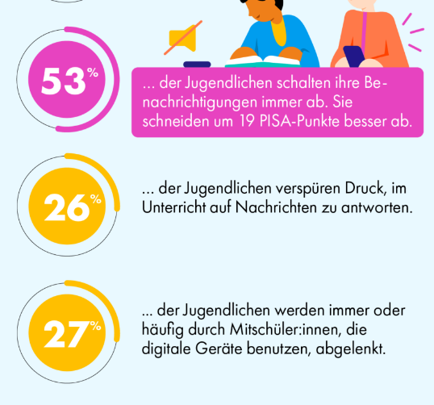
Ablenkung durch Handys

Slide 27
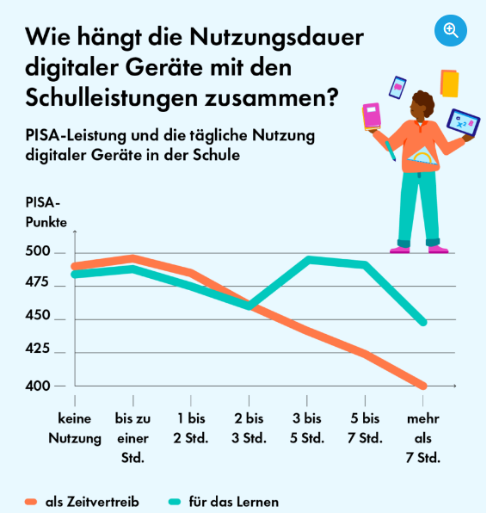
Einfluss Handy/Medien auf Lernleistung

Slide 28
Organisatorisches
Handyfreie Schule
Werden Mobiltelefone, Smartwatches, Multimediageräte und ähnliche Geräte mit in die Schule gebracht, so müssen diese
innerhalb des Zeitfensters 7.30 - 15.00 Uhr in einem Schließfach aufbewahrt werden.
Dies bedeutet insbesondere, dass das Mitführen und der Gebrauch solcher Geräte auf dem gesamten Schulgelände für Schülerinnen und Schüler an Schultagen während der Zeit von 7.30 -15.00 Uhr untersagt sind.
Details hier

Slide 29
Organisatorisches
Ausnahmen
a) Nutzung im Oberstufenaufenthaltsräumen erlaubt
b) Weitere Ausnahmen:
Lehrer oder Schulleitung genehmigen
z.B. Nutzung im Unterricht oder medizinischer Grund oder
Notfall
Nutzung von privaten Laptops oder Tablets im Unterricht sind in einer eigenen Nutzungsordnung (siehe Hausordnung) geregelt.

Slide 30
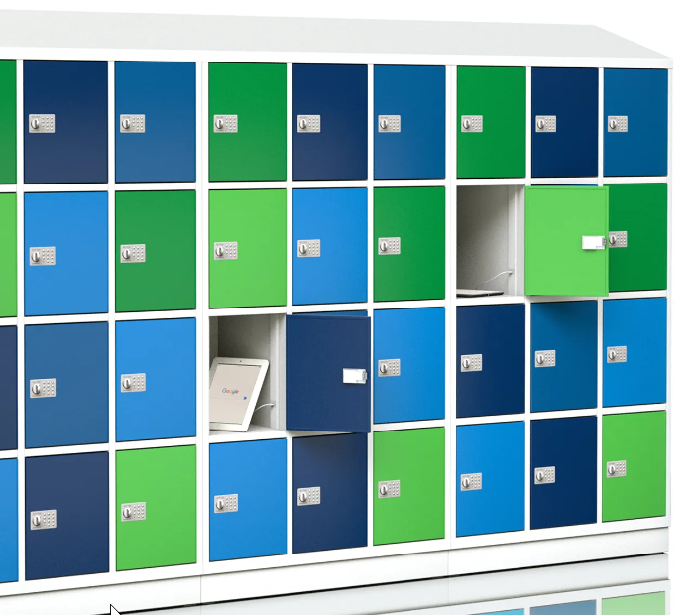
Organisatorisches
Schließfächer
Miete Schließfach pro Schüler möglich
Wer kein Schließfach mieten möchten,
muss das Handy zu Hause lassen
Fahrkarte als Chipkarte
Beim Bringen und Holen des Handys
zum Schließfach nach Unterrichtsende
ist ausreichend Zeit vorhanden
-> Gong 6. Stunde um 12.46 Uhr
-> Gong Nachmittagsunterricht um 14.56 Uhr

Slide 31
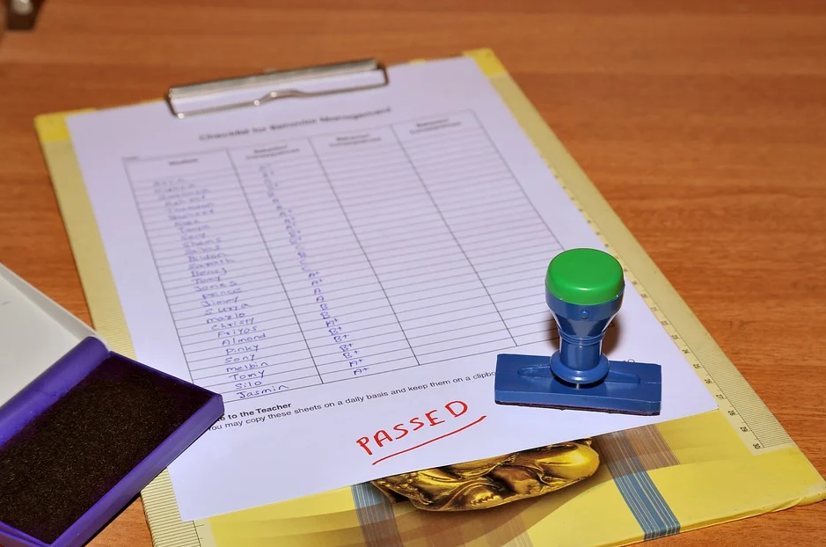
Organisatorisches
Prüfungen und Noten
Lernstand 5 zum Schuljahresbeginn in Deutsch und Mathematik
Transparenzgebot (-> Elternabend)
Klassenarbeiten werden rechtzeitig
angesagt und sind über das ganze
Schuljahr verteilt
Bildnachweis Pixabay:
https://pixabay.com/de/photos/bewertung-pr%C3%BCfung-%C3%BCbergeben-liste-1516644/

Slide 32
Organisatorisches
Entschuldigung
Die Schulbesuchsordnung des Kultusministeriums regelt das Verhalten bei Erkrankungen und Beurlaubungen.
Hier finden Sie einen Auszug daraus:
„§ 2 (1) Ist ein Schüler aus zwingenden Gründen (z.B. Krankheit) am Schulbesuch verhindert, ist dies der Schule unter Angabe des Grundes und der voraussichtlichen Dauer der Verhinderung unverzüglich mitzuteilen (Entschuldigungspflicht). [...] “

Slide 33
Organisatorisches
Entschuldigung
Die Entschuldigungspflicht ist spätestens am zweiten Tag (fern)mündlich oder schriftlich zu erfüllen.
Im Falle fernmündlicher Verständigung der Schule ist die schriftliche Mitteilung binnen drei Tage nachzureichen.
Die telefonische und schriftliche Entschuldigung kann auch durch eine E-Mail ersetzt werden
Soll die E-Mail die schriftliche Enschuldigung ersetzen, so muss diese einen unterschriebenen Anhang enthalten.
Details hier

Slide 34
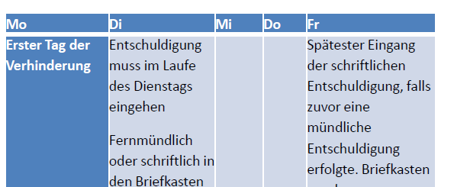
Organisatorisches
Beispiel zur Entschuldigungspflicht
Eingescannte Mail ans Sekretariat werden als schriftliche Entschuldigung akzeptiert!

Slide 35
Organisatorisches
Beurlaubung
Bei geplanten Terminen während der Unterrichtszeit (zum Beispiel auch wegen ärztlicher Behandlung oder Führerscheinprüfungen) müssen die Erziehungsberechtigten bzw. muss der volljährige Schüler eine Beurlaubung rechtzeitig schriftlich beim Klassenlehrer bzw. Tutor beantragen.
Dieser kann den Schüler an bis zu zwei aufeinanderfolgenden Unterrichtstagen beurlauben (laut Schulgesetz: “ nur in besonders begründeten Ausnahmefällen“), wobei es sich nicht um Ferienverlängerungen handeln darf. Über Ausnahmen hiervon und über längere Beurlaubungen entscheidet die Schulleitung.
Weitere Einzelheiten sind der Schulbesuchsverordnung (§4 Beurlaubung) zu entnehmen.

Slide 36

Organisatorisches
Umgang mit Konflikten
Schüler -> Fachlehrer -> Klassenlehrer -> Schulleitung
Versuchen Sie die Sicht beider Seiten einzunehmen
Netiquette in Mails
Weitere mögliche Gremien:
Klassenrat (SuS),
Streitschlichter (SuS),
Elternbeirat (E), …
Details hier
https://pixabay.com/de/photos/playmobil-figuren-sitzung-gespr%c3%a4ch-451203/
https://pixabay.com/de/photos/playmobil-figuren-sitzung-gespr%c3%a4ch-451203/

Slide 37
